Slide 1
Electrical Power System
Hardware
PCDU
Solar Cell, Panel
Battery
Test plan
Battery (2월)
PCDU, Solar Array (3월)
CDR (2023.04)

Slide 2
Level 1: Electrical Power System
Level 2 | Level 3 | DAYS
 |  | 0
 |  | 0
 |  | 0
 |  | 0
 |  | 0
 |  | 0

Slide 3
2023-02-01
EPS
향후 계획
5
2월 스케줄
일 | 월 | 화 | 수 | 목 | 금 | 토
 |  |  | 1 | 2 | 3 | 4
 |  |  | 실험 계획 & 실험 리스트 작성 | 실험 계획 & 실험 리스트 작성 | 실험 계획 & 실험 리스트 작성
5 | 6 | 7 | 8 | 9 | 10 | 11
 | 실험 계획 & 실험 리스트 작성 | 실험 계획 & 실험 리스트 작성 | 실험 계획 & 실험 리스트 작성 | 실험 계획 & 실험 리스트 작성 | Battery 실험 시작
12 | 13 | 14 | 15 | 16 | 17 | 18
19 | 20 | 21 | 22 | 23 | 24 | 25
26 | 27 | 28
Notes:
이번 주 까지 Battery의 구체적인 계획을 비롯한 PCDU, Solar Cell의 대략적인 계획을 세울 예정입니다.
Battery는 2월 10일이 납품 예정일이라 바로 실험이 가능하지만 PCDU 및 Solar Array의 납품 날짜는 미정이기 때문에
바로 실험할 수 있는 Battery를 좀 더 중점적으로 구체적인 계획을 세울 예정입니다.

Slide 4
2023-02-01
EPS
향후 계획
6
3월 스케줄
일 | 월 | 화 | 수 | 목 | 금 | 토
 |  |  | 1 | 2 | 3 | 4
 |  |  | Solar Array, PCDU 실험시작 (날짜 미정)
5 | 6 | 7 | 8 | 9 | 10 | 11
12 | 13 | 14 | 15 | 16 | 17 | 18
 | CDR 자료 만들기
19 | 20 | 21 | 22 | 23 | 24 | 25
 | CDR 자료 만들기
26 | 27 | 28 | 29 | 30 | 31
 | CDR 자료 제출

Slide 5
2023-02-01
EPS
향후 계획
7
4월 스케줄
일 | 월 | 화 | 수 | 목 | 금 | 토
 |  |  | 1 | 2 | 3 | 1
 |  |  | CDR
5 | 6 | 7 | 8 | 9 | 10 | 11
12 | 13 | 14 | 15 | 16 | 17 | 18
19 | 20 | 21 | 22 | 23 | 24 | 25
26 | 27 | 28 | 29 | 30 | 31

Slide 6
2023-02-01
EPS
향후 계획
3
CDR까지 준비할 내용
주요 목표 | 착수 | 마감 | 진행 | 비고
EPS 하드웨어 숙지하기 (PCDU) | 2023-01-08 | 2023-01-24 | 80%
EPS 하드웨어 숙지하기 (Battery) | 2023-01-25 | 2023-01-26 | 80%
EPS 하드웨어 숙지하기 (Solar Cell, Panel) | 2023-01-27 | 2023-01-27 | 80%
실험 계획 & 실험 리스트 작성 | 2023-01-30 | 2023-02-09 | 50%
Battery 실험 | 2023-02-10 | 2023-03-10 | 0%
PCDU, Solar Panel / Cell 실험 | 2023-03-?? | 2023-03-31 | 0%
CDR 자료 준비 | 2023-03-13 | 2023-03-31 | 0%

Slide 7
2023-02-01
EPS
실험계획 – Test
10
EPS 부품 주의사항
1. PCDU :
Do not touch the EPS without proper electrostatic protection in place.
All metal objects including probes should be kept clear of headers.
Gloves should be worn when handling all flight hardware.
Flight hardware will be delivered conformally coated, and should only be removed from
packaging in a class 100,000 clean room.
Devices should be stored in anti-static packaging at 20~40˚C, 40~60%rh.
2. Battery :
All work carried out on the system should be done in a static dissipative environment.
Do not drop the device as this can damage cells.
All metal objects including probes should be kept clear of headers.
Gloves should be worn when handling all flight hardware.
Devices should be stored in anti-static packaging at -10~10˚C, 40~60%rh.
It is recommended that the batteries are stored with voltages approximately 7.6V.
Notes:
요청하신 ‘EPS 부품 별 클린부스 사용 여부’에 대해 알아보기 위해 Datasheet의 Precaution을 살펴보았습니다.
붉은 글씨로 표시된 내용으로 보아 세 부품 모두 클린부스가 필요할 것으로 보입니다.

Slide 8
2023-02-01
EPS
실험계획 – Test
10
EPS 부품 주의사항
3. Solar Panel / Cell :
This product uses semiconductors that can be damaged by electrostatic discharge.
Only handle solar panel without touching solar cells or their tabs.
Never place anything on solar cells.

Slide 9
2023-02-01
EPS
실험계획 – Requirements : EPS
10
전력계 요구조건 (Electrical Power Subsystem Requirement, EPS)
ID | Title | Requirements
EPS-001 | Deactivation before Separation | 위성의 궤도진입 이전 EPS가 활성화 되어 있으면 안됨
EPS-002 | Electrical Power Distribution | 정격 전압 3.3V, 5.0V, Vbat을 각 서브시스템에 공급해야 함
EPS-003 | Electrical Power Control | 각 서브시스템의 on/off 시킬 수 있는 스위치 기능을 가지고 있어야 함
EPS-004 | Minimum Electrical Power Generation | EPS 구성요소는 임무 종료 시까지 평균 7W 이상의 전력 생산이 가능해야 함
EPS-005 | Maximum Electrical Power Load | EPS 구성요소는 임무 종류 시까지 최대 순간전력 30W을 공급 가능해야 함
EPS-006 | Health Status Monitoring | 전압, 전류, 온도 등 보도 상태 정보를 자체적으로 수집할 수 있어야 함
EPS-007 | Fault Management | EPS 부품의 고장을 검출 및 수집할 수 있어야 함
EPS-008 | System Ground | 전체 위성 시스템에 최소 1점 이상의 접지 영역을 제공해야 함
EPS-009 | Life time | EPS 모든 부품은 임무 기간인 6개월 이상 우주에서 정상 작동 해야 함
EPS-010 | Over Charging | 배터리의 사용 수명을 고려하여 배터리 과충전이 되지 않도록 해야 함
EPS-011 | Electrical Power DOD | 배터리 DOD는 20% 이하로 유지되어야 함
EPS-012 | Temperature | 작동 온도범위는 -40~85˚C 이어야 한다.
Notes:
PDR때의 요구조건을 가져온 자료입니다. 이 REQ를 바탕으로 어떤 실험이 필요한 지 대략적으로 알 수 있었습니다.
붉게 표시한 부분은 Data sheet에서 공부한 내용을 바탕으로 채워 넣은 수치입니다.
조금 더 학습이 필요하거나 직접 실험을 통해 채워 넣어야 할 것으로 생각되는 부분은 TBD로 남겨두었습니다.
이 REQ 표를 가이드라인으로 삼아 수치를 하나씩 확정해 나가면 필요한 실험들을 거의 다 끝낼 수 있을 것으로 보입니다.

Slide 10
2023-02-01
EPS
실험계획 – Requirements : PCDU
10
전력 제어 및 분배 장치 (Power Conditioning and Unit, PCDU)
ID | Title | Requirements
PCDU-001 | Maximum Input Power Condition | 태양전지판으로부터 받는 전압의 크기는 BCR 채널 별 TBD A와 30 V를 넘지 않아야 함.
PCDU-002 | Thermal Condition | PCDU는 20~40˚C 에서 보관되어야 하며, -40~85˚C 에서 정상 작동 가능해야 함.
PCDU-003 | Minimum Input Power Condition | 배터리로부터 받는 전압의 크기는 6.2 V 이상이 되어야 함.
PCDU-004 | Electrical Power Charging Method | 배터리를 충전하기 위한 Power Regulation 기법으로는 MPPT(Maximum Power Point Tracker)를 지원해야 함.
PCDU-005 | Output Bus Voltage Channel | 각 서브시스템에 전력을 공급하는 각 Bus는 3.3V, 5V, 12V, 비정격 전압으로 정해져 있어야 함.
PCDU-006 | Output Switchable Voltage Channel | 각 서브시스템 3.3V, 5V, 12V, 비정격전압에 대해 전력공급 및 스위칭이 가능해야 함.

Slide 11
2023-02-01
EPS
실험계획 – Requirements : Battery
10
배터리 (Battery, BAT)
ID | Title | Requirements
BAT-001 | Maximum Battery DOD | Normal Mode에서 DoD가 TBD% 이하, 임무 기간동안 DoD가 TBD% 이하이어야 함.
BAT-002 | Thermal Condition | 배터리는 보관 시 -10~10˚C를 유지해야 하며, 충전 시 -TBD~TBD˚C, 방전 시 -TBD~TBD˚C에서 정상 작동 가능해야 함.
BAT-003 | Charge & Discharge | 배터리 충전, 방전 횟수는 TBD회 이상 되어야 함.
BAT-004 | Battery Capacity | 배터리 용량은 40 Wh 이상이어야 함.
BAT-005 | Battery Temperature | 배터리 셀의 온도는 항상 TBD˚C 이상으로 유지되어야 함.
BAT-006 | Health Status Monitoring | 배터리의 전압과 온도가 모니터링 되어야 함.

Slide 12
2023-02-01
EPS
실험계획 – Requirements : Solar Array
10
태양전지판 (Solar Array, SA)
ID | Title | Requirements
SA-001 | Thermal Condition | 태양전지판은 -40~85˚C 사이에서 정상 작동 가능해야 함.
SA-002 | Protection from Inverse Current | 태양전지판은 자체적으로 역전류를 방지하는 회로를 구성해야 함.
SA-003 | Solar Array Interface | 태양전지판의 생산 전압 및 전류가 EPS 구성요소 내 BCR 회로의 허용치 이내가 되도록 셀 연결이 구성되어야 함.
SA-004 | Health Status Monitoring | 태양전지판은 전압과 전류가 모니터링 되어야 함.

Slide 13
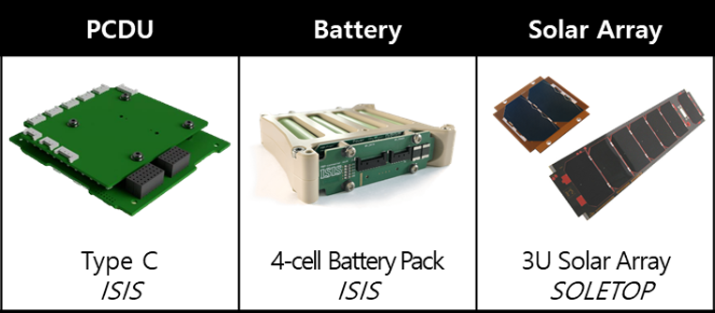
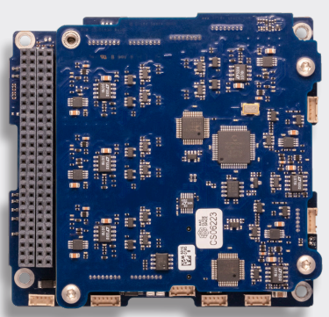
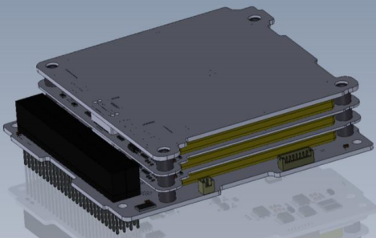
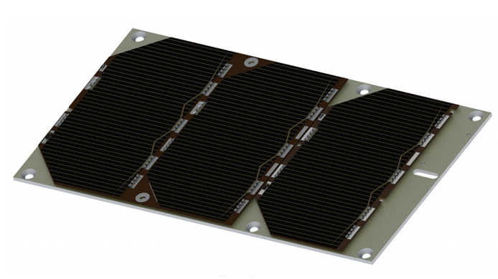
2023-02-01
EPS
Product Specification
10
MIMAN
HYVRID
Notes:
MIMAN 때 사용하던 제품들과 어떤 차이가 있는지, 특히 수치적으로 다른 값에 유의하여 저희 제품에 맞게 새로 실험계획을 작성할 예정입니다.

Slide 14
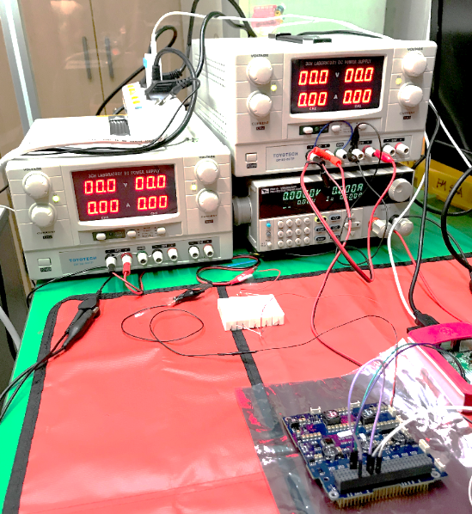
2023-02-01
EPS
실험계획 – Test
10
Test List
Battery charging / discharging (2월 10일 납품)
BCR test (3월 중에 납품 예정)
PCM test (3월 중에 납품 예정)
Solar Array (미정)
Get I2C telemetry
Set Equipment
Power supply
Multi-meter
Electronic Load
I2C communicate board
Under ESD protection
In clean-booth
Simulated Battery
Power Supply
Electric Load
Simulated Solar Array
Power Supply
Arduino
for I2C command
ESD Protected
EPS Module
Notes:
Test List를 다음과 같이 정리해보았고, 이 중 앞서 말씀드린 것 처럼 바로 실험에 돌입할 수 있는 Battery에 대한 내용을 다루어 보았습니다.

Slide 15
2023-02-01
EPS
Battery Test
10
Battery Test List
Battery Discharge
Undervoltage Protection
BCR Testing
EoC Operation
Telemetry Testing
Notes:
Battery에 필요한 실험 목록을 정리해보았습니다.
구체적으로 어떻게 실험할 지에 대해서는 MIMAN CDR 자료 및 Data sheet를 참고하여 각 테스트마다 상세하게 기록할 예정입니다.

Slide 16
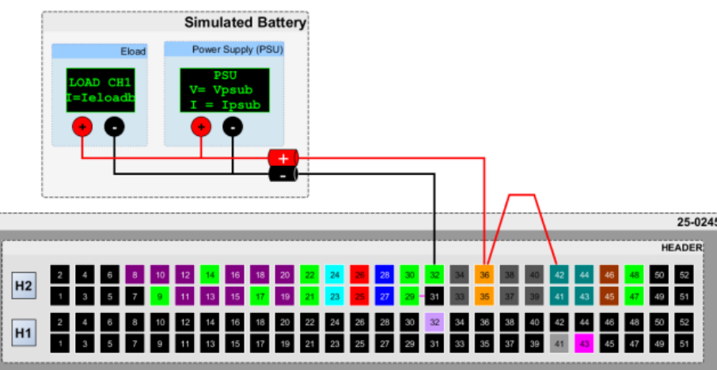
2023-02-01
EPS
Battery Test
10
Battery
Notes:
실험 전, 배터리 및 태양전지판 설정 방법
Power Supply를 H2 32번(Ground)과 36번(PCM_IN)에 연결한다. 32번(음극), 36번(양극)
다른 와이어를 H2 42번(BCR-OUT)과 36번(PCM_IN)에 연결한다. 둘 다 양극

Slide 17
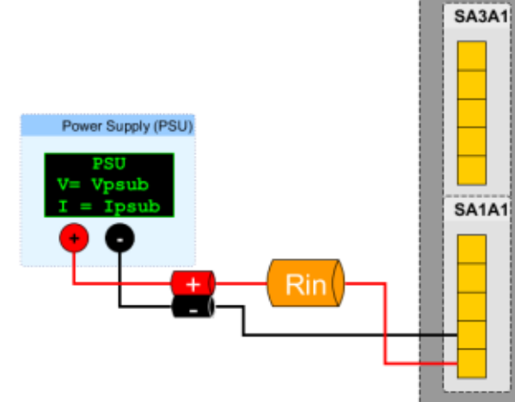

2023-02-01
EPS
Battery Test
10
Battery
Inline power resistor
Array_PWR
Array_RTN
Temp Sensor
Common Ground
Sun Detector
Notes:
실험 전, 배터리 및 태양전지판 설정 방법
3. 태양전지판을 연결한다. (4. Ground를 음극에, 5. Sun Detector를 양극에)
4. Power Supply의 스위치를 켠다.
5. 태양전지판의 스위치를 켠다.
6. 모든 Power Bus가 예상 전압이 걸리는지 확인한다.

Slide 18
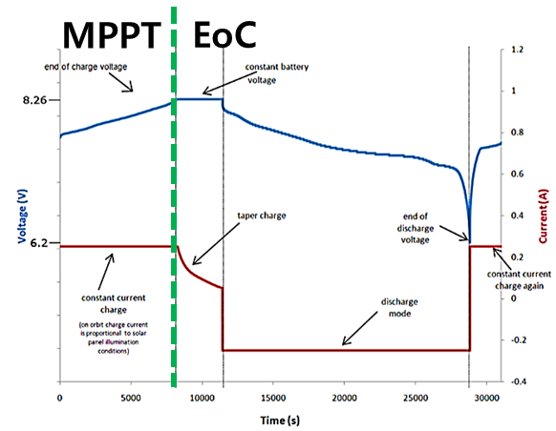
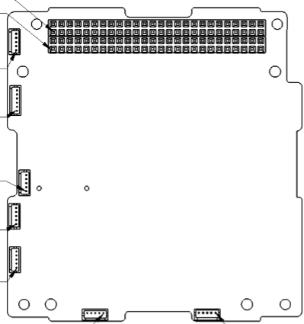
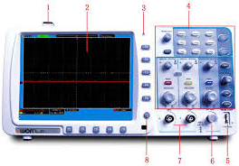
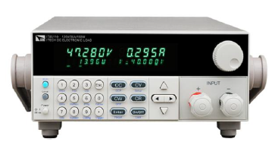
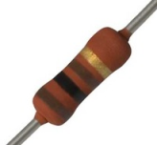
2023-02-01
EPS
Charge Test
10
Charge Mode
MPPT mode
Before battery voltage reaches to EoC
EoC level: 8.26 V
Check voltage level during charging
7.0 ~ 8.0 V
Oscilloscope
Power
Supply
Electric load
Power
Supply
BAT-EPS
Multi-meter (V)
Notes:
앞의 내용들을 바탕으로 Battery의 Charge 또는 Discharge 모드를 실험해볼 예정입니다.

Slide 19
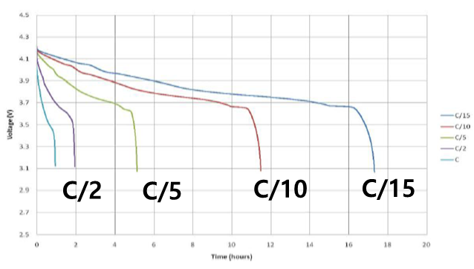
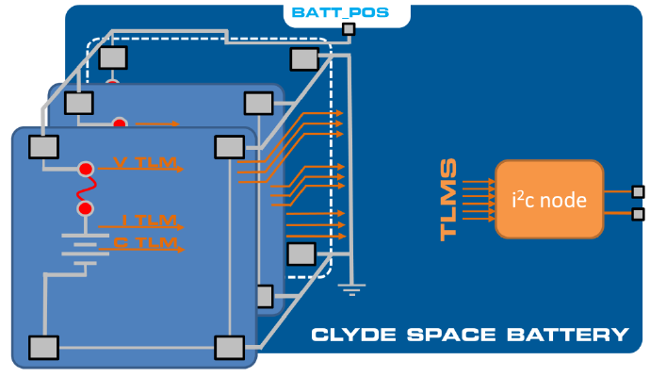
2023-02-01
EPS
Discharge Test
10
Load Electric Power and Monitor Battery Voltage
Convert C rate to current value
40 Wh Battery capacity: TBD Ah @20 degree
Recommended maximum C/2
C/2: TBD A loaded by electric load
C/5: TBD A loaded by electric load
C/10: TBD A loaded by electric load
C/15: TBD A loaded by electric load
Check Voltage
Tune Current load
Check Time
Notes:
특히 Discharge의 경우, C rate 및 온도환경 등의 다양한 외부 요인이 필요한데
이를 적용하는 방법에 대해서는 자세히 나와있지 않아서 스스로 찾아보고
실험하여 각각의 경우에 대한 값을 구분하여 정리해 두겠습니다.
여기까지가 Battery에 대한 대략적인 실험 계획 내용이고, 구체적인 내용으로 지속해서 업데이트 해 나가겠습니다.

Slide 20
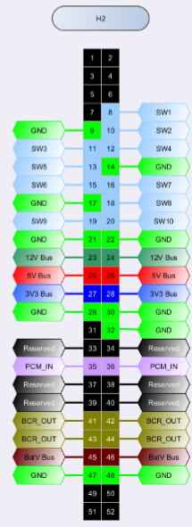

2023-02-01
EPS
PCM Test
10
EPS
PC104
Oscilloscope
PCM (Power Conditioning Module)
1) 3.3, 5 V, unregulated bus regulator
Sweep load current up
Voltage check per load current
Peak-to-peak noise of DC
2) 12 V bus regulator (2U only)
3) Battery under-voltage shutdown
Test Setup
Electric load
Power Supply | Electrical load | Oscilloscope
Connect pin#36 with 7.74 V (typ.) | Connect with PCM pin and change load current (50 ~ 1500 mA) | Connect with electrical load node
Power supply
Multi-meter
Notes:
PCDU가 납품되는 날짜부터 실험계획을 세우면 일정이 빠듯해 질 우려가 있으니
Battery의 실험계획을 세우면서 동시에 이와 연관된 PCDU 및 Solar Array 내용을 찾아
미리 계획을 세울 예정입니다.
또한, 좀 전에 말씀해주신 각 부품 별 연결에 대한 Wire Diagram을 상세하게 그려보고
그 연결성을 완벽히 이해하여 실험 진행 시에 차질 없도록 하겠습니다.

Slide 21
2023-02-01
EPS
PCM Test Result
10
Measured Voltage
Voltage regulation by sweep current up
Load Current (mA) | 3.3 V |  | 5 V |  | VBat Bus
 | Reference Voltage (V) | Measured Voltage (V) | Reference Voltage (V) | Measured Voltage (V) | Reference Voltage (V) | Measured Voltage (V)
50
100
250
500
1000
1500
<3V3, 5V regulation and BatV test data>

